Slide 1
7.7 负反馈放大电路的频率响应
7.7.1 频率响应的一般表达式
7.7.2 增益一带宽积

Slide 2

7.7.1 频率响应的一般表达式
基本放大电路的高频响应
为基本放大电路通带增益
根据闭环增益表达式有
（设反馈网络为纯阻网络）
其中
——通带闭环增益
——闭环上限频率
比开环时增加了
同理可得
——闭环下限频率
比开环时减小了
引入负反馈后，放大电路的通频带展宽了

Slide 3
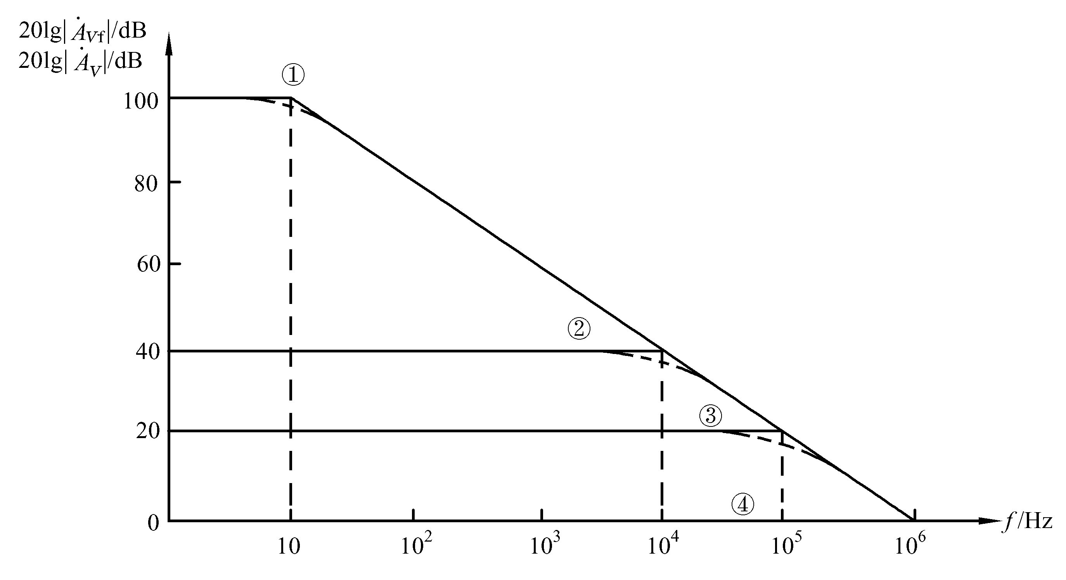
7.7.1 频率响应的一般表达式
例7.7.1的波特图

Slide 4
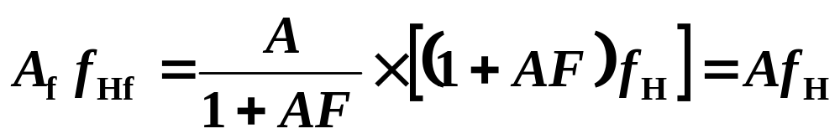
7.7.2 增益一带宽积
放大电路的增益-带宽积为常数
闭环增益-带宽积
开环增益-带宽积

